Slide 1

ירמיה א׳
קריאת ירמיהו
שאלון 1261 · ירמיה

Slide 2

פתיחה
מטרות השיעור
נכיר את הסיפור «קריאת ירמיהו» (ירמיה א׳) ואת הדמויות בו
1
נבחן כיצד הסיפור מבטא את התמה «ירמיה»
2
נקרא פסוקי מפתח ונעמיק בפירוש רש"י ורד"ק
3
נתרגל שאלה בסגנון הבגרות ונבדוק את התשובות
4
2

Slide 3

רקע
הדמויות בסיפור
יהודה
ירמיהו
המילה ״גוים״ חוזרת, ויתכן שהכוונה לעמי העולם או לממלכות ישראל ויהודה.
ירמיהו מסרב: ״אהה אדני ה׳ הנה לא ידעתי דבר כי נער אנכי״.
בנימין
יאשיהו
ענתות היא עיר קרובה לירושלים בנחלת בנימין.
פעילותו נמשכה כארבעים שנה, מהשנה השלוש עשרה ליאשיהו (627 לפנהס) עד גלות ירושלים (586 לפנהס).
3

Slide 4

רקע
רצף האירועים
4
3
2
1
חיזוק (פסוקים י״ז–י״ט)
מקל שקד וסיר נפוח (פסוקים י״א–ט״ז)
הקריאה (פסוקים ד׳–י׳)
כותרת (פסוקים א׳–ג׳)
4

Slide 5

רקע
מקום ההתרחשות
📍 ירושלים
📍 ענתות
ענתות
ירושלים
5

Slide 6

קוראים בפסוקים · 1/4
ירמיה א', ב'
אֲשֶׁר הָיָה דְבַר־ה' אֵלָיו בִּימֵי יֹאשִׁיָּהוּ בֶן־אָמוֹן מֶלֶךְ יְהוּדָה בִּשְׁלֹשׁ־עֶשְׂרֵה שָׁנָה לְמָלְכוֹ
ירמיהו בן חלקיהו הוא מ״הכהנים אשר בענתות בארץ בנימין״.
6

Slide 7

קוראים בפסוקים · 2/4
ירמיה א', ד'
וַיְהִי דְבַר־ה' אֵלַי לֵאמֹר
להקדשה מבנה טיפוסי של מינוי נביאים: מינוי, ניסיון השתמטות, דחיית ההשתמטות, עידוד ואות.
7

Slide 8

קוראים בפסוקים · 3/4
ירמיה א', י"א
וַיְהִי דְבַר־ה' אֵלַי לֵאמֹר מָה־אַתָּה רֹאֶה יִרְמְיָהוּ וָאֹמַר מַקֵּל שָׁקֵד אֲנִי רֹאֶה
ה׳ שואל ״מה אתה ראה ירמיהו״ והוא עונה ״מקל שקד אני ראה״.
8

Slide 9

קוראים בפסוקים · 4/4
ירמיה א', י"ט
וְנִלְחֲמוּ אֵלֶיךָ וְלֹא־יוּכְלוּ לָךְ כִּי־אִתְּךָ אֲנִי נְאֻם־ה' לְהַצִּילֶךָ
ה׳ מצווה על ירמיהו ״אתה תאזר מתניך וקמת ודברת אליהם״ ומזהיר ״אל תחת מפניהם פן אחתך לפניהם״.
9

Slide 10

מילים ומושגים
ביאורי מילים
מילה מנחה
יוכלו
שקד
מילה/שורש החוזר/ת על עצמו/ ה במספר פסוקים או פרקים במספר חריג של פעמי או במספר סימלי של פעמי בקטע, או…
מלשון יכולת והתגברות.
שם פרי שקדים כמו ויגמל שקדים (במדבר יז).
נבואה
התגלות האל
דברי נביא.
האלוהים הוא יישות מופשטת, הבוחרת להתגלות לנביאיו ולנבחריו בלבד.
10

Slide 11

פרשנים
רש"י
רש"י על ירמיה א', ב'
אֲשֶׁר הָיָה דְבַר ה׳ אֵלָיו וְגוֹ׳. אֲשֶׁר הִתְחִילָה שְׁכִינָה לִשְׁרוֹת עָלָיו בְּאוֹתוֹ הַזְּמַן:
מה מסביר רש"י על «אֲשֶׁר הָיָה דְבַר ה׳ אֵלָיו וְגוֹ׳»? הסבירו בלשונכם.
11

Slide 12

פרשנים
רד"ק
רד"ק על ירמיה א', י"א
ויהי דבר ה'. זה היה במראה הראשונה כי בתחלה אמר לו שילך באשר ישלחהו ואחר כן באותה המראה עצמה הראה לו במראה הנבואה מקל שקד כאמרו מקל שקד אני רואה נראה כי ...
מה מוסיף פירושו של רד"ק להבנת הפסוק? בססו את תשובתכם על הציטוט.
12

Slide 13

שאלות הבנה ופרשנות · 1/3
שאלה 1
קראו פסוקים א׳–ג׳ («כותרת»). מה מתואר בקטע? הביאו ראיה מן הכתוב.
8 נקודות
13

Slide 14

שאלות הבנה ופרשנות · 2/3
שאלה 2
קראו פסוקים י״א–ט״ז («מקל שקד וסיר נפוח»). מה מתואר בקטע? הביאו ראיה מן הכתוב.
8 נקודות
14

Slide 15

שאלות הבנה ופרשנות · 3/3
שאלה 3
קראו פסוקים י״ז–י״ט («חיזוק»). מה מתואר בקטע? הביאו ראיה מן הכתוב.
8 נקודות
15

Slide 16

דיון בכיתה
מה דעתכם?
מה לדעתכם המסר המרכזי של ירמיה א׳? נמקו את דעתכם.
16

Slide 17
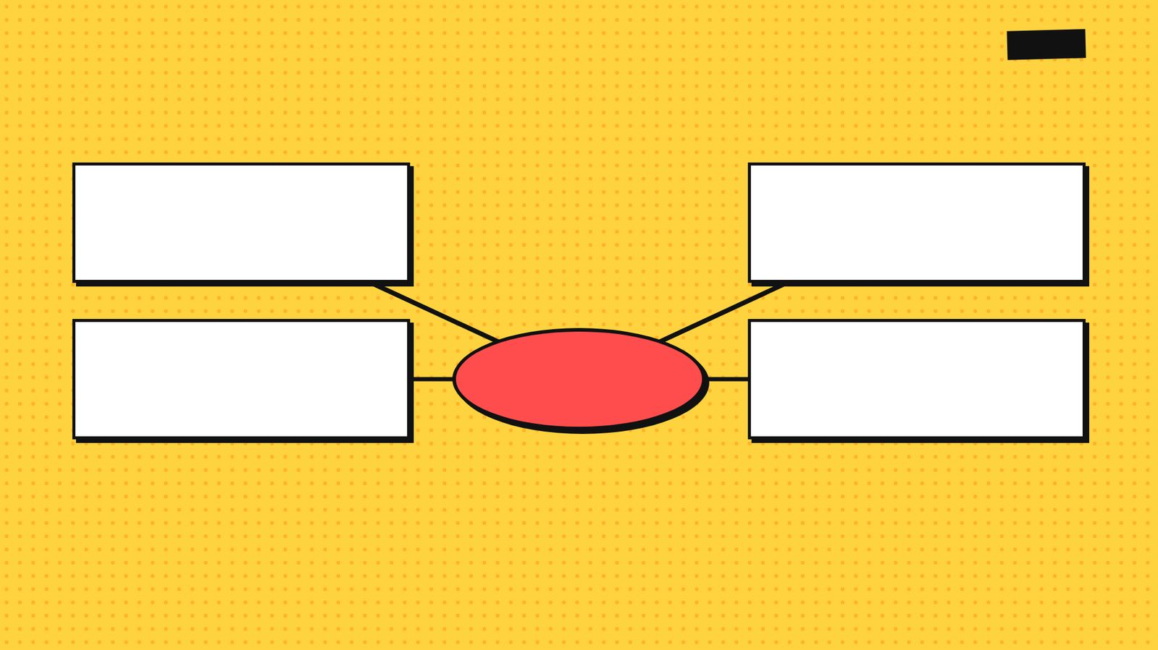
סיכום
מפת מושגים
הקריאה
כותרת
חיזוק
קריאת ירמיהו
מקל שקד וסיר נפוח
17

Slide 18

תרגול לקראת הבגרות
שאלה בסגנון בגרות
(חורף תשפ"ד (שאלון 1261))
8. קראו ירמיה, פרק א', פסוקים ד'–י"ט.
א. קראו פסוקים ד'–ט'.
(1) על פי פסוק ה', הסבירו מה מיוחד בדרך הבחירה של ירמיהו לנביא. (4 נקודות)
(2) ירמיהו חשש מן התפקיד שהוטל עליו ונימק את החשש הזה בכמה נימוקים. ציינו אחד מנימוקיו של ירמיהו, והסבירו את המענה של ה' על נימוק זה. (6 נקודות)
18

Slide 19

תשובות
תשובה לשאלה 1
קראו פסוקים א׳–ג׳ («כותרת»). מה מתואר בקטע? הביאו ראיה מן הכתוב.
ירמיהו בן חלקיהו הוא מ״הכהנים אשר בענתות בארץ בנימין״. לפי טקסטולוגיה, הוא מבית כוהנים זוטרים שסולקו מבית המקדש. ענתות היא עיר קרובה לירושלים בנחלת בנימין.
19

Slide 20
תשובות
תשובה לשאלה 2
קראו פסוקים י״א–ט״ז («מקל שקד וסיר נפוח»). מה מתואר בקטע? הביאו ראיה מן הכתוב.
ה׳ שואל ״מה אתה ראה ירמיהו״ והוא עונה ״מקל שקד אני ראה״. ה׳ משבח אותו ״היטבת לראות״. המילה שקד קשורה ל״שקד אני על דברי לעשתו״: הוא ממהר לקיים את דבריו, כמו שהשקד הוא הפורח הראשון.
20

Slide 21
תשובות
תשובה לשאלה 3
קראו פסוקים י״ז–י״ט («חיזוק»). מה מתואר בקטע? הביאו ראיה מן הכתוב.
ה׳ מצווה על ירמיהו ״אתה תאזר מתניך וקמת ודברת אליהם״ ומזהיר ״אל תחת מפניהם פן אחתך לפניהם״. אם יפחד, האל לא יעזור לו.
21

Slide 22

תשובות
מחוון – שאלת הבגרות
שאלה 8
סעיף א'
(1) המיוחד בדרך הבחירה של ירמיהו לנביא: ה' בחר בירמיהו להיות לנביא עוד בטרם הוא נוצר ברחם אימו, עוד לפני שנולד.
(2) ירמיהו חשש מן התפקיד שהוטל עליו. הנימוקים (על התלמיד לציין נימוק אחד ולהסביר את מענה ה' על הנימוק):
ירמיהו טוען שאינו יודע לדבר, כלומר אין לו יכולת רטורית וביטוי הראויה לנביא. ה' עונה על כך שהוא יצוה עליו את אשר יצטרך לדבר. הוא שם את דבריו בפי ירמיהו, באמצעות נגיעה על פיו.
ירמיהו טוען שהוא נער, כלומר צעיר בשנים מכדי למלא את התפקיד, הוא חושש. ה' עונה על כך שלא יאמר שהוא נער ושאין לו מה לדאוג כי הוא איתו להצילו.
22

